Slide 1




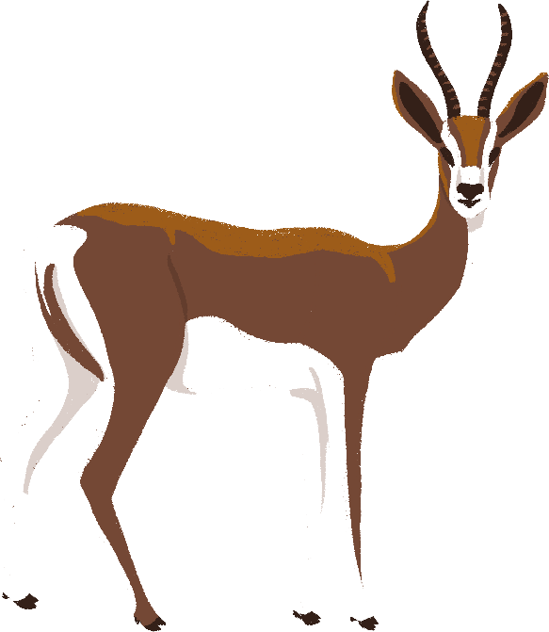
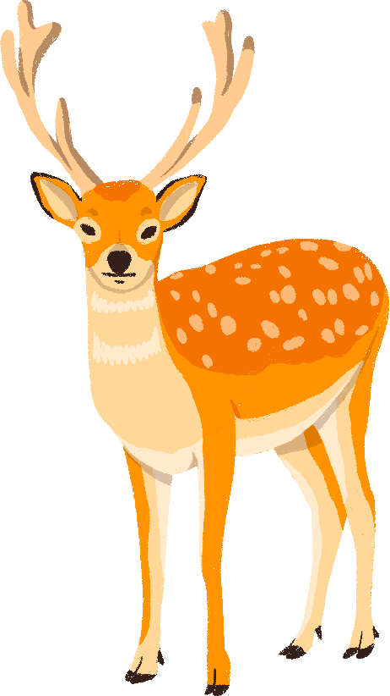
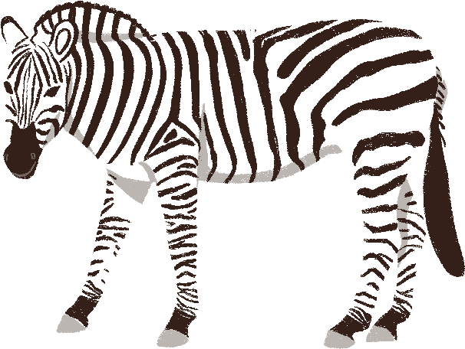

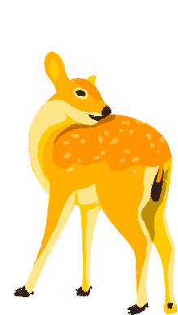




Thiết kế: Hương Thảo – Zalo 0972115126

Slide 2
Luyện đọc từ khó
Tiếng vọng
Quả nhiên
Tủi thân
Bực tức

Slide 3
Đọc nối tiếp câu
Tiếng vọng của núi
Đang đi chơi trong núi, gấu con chợt nhìn thấy một hạt dẻ. Gấu con vui mừng reo lên: “A!”. Ngay lập tức, có tiếng “A!” vọng lại. Gấu con ngạc nhiên kêu to: “Bạn là ai?”. Lại có tiếng vọng ra từ vách núi: “Bạn là ai?”. Gấu con hét lên: “Sao không nói cho tôi biết?”. Núi cũng đáp lại như vậy. Gấu con bực tức: “Tôi ghét bạn.”. Khắp nơi có tiếng vọng: “Tôi ghét bạn.”. Gấu con tủi than, òa khóc.
Về nhà, gấu con kể lại cho mẹ nghe. Gấu mẹ cười bảo: “Con hãy quay lại và nói với núi: “Tôi yêu bạn”.”. Gấu con làm theo lời mẹ. Quả nhiên, có tiếng vọng lại: “Tôi yêu bạn.”. Gấu con bật cười vui vẻ.
( Theo 365 kể chuyện hằng đêm)

Slide 4
Đọc nối tiếp đoạn
Tiếng vọng của núi
Đang đi chơi trong núi, gấu con chợt nhìn thấy một hạt dẻ. Gấu con vui mừng reo lên: “A!”. Ngay lập tức, có tiếng “A!” vọng lại. Gấu con ngạc nhiên kêu to: “Bạn là ai?”. Lại có tiếng vọng ra từ vách núi: “Bạn là ai?”. Gấu con hét lên: “Sao không nói cho tôi biết?”. Núi cũng đáp lại như vậy. Gấu con bực tức: “Tôi ghét bạn.”. Khắp nơi có tiếng vọng: “Tôi ghét bạn.”. Gấu con tủi than, òa khóc.
Về nhà, gấu con kể lại cho mẹ nghe. Gấu mẹ cười bảo: “Con hãy quay lại và nói với núi: “Tôi yêu bạn”.”. Gấu con làm theo lời mẹ. Quả nhiên, có tiếng vọng lại: “Tôi yêu bạn.”. Gấu con bật cười vui vẻ.
1
2
( Theo 365 kể chuyện hằng đêm)

Slide 5







Luyện đọc theo nhóm
Yêu cầu
- Phân công đọc theo đoạn
- Tất cả thành viên đều đọc
- Giải nghĩa từ cùng nhau

Slide 6



Luyện đọc toàn bài
Tiêu chí đánh giá
1
Đọc đúng
2
Đọc to, rõ
3
Ngắt, nghỉ đúng chỗ
4
Đọc và nhấn giọng
phù hợp

Slide 7
Đọc toàn bài
Tiếng vọng của núi
Đang đi chơi trong núi, gấu con chợt nhìn thấy một hạt dẻ. Gấu con vui mừng reo lên: “A!”. Ngay lập tức, có tiếng “A!” vọng lại. Gấu con ngạc nhiên kêu to: “Bạn là ai?”. Lại có tiếng vọng ra từ vách núi: “Bạn là ai?”. Gấu con hét lên: “Sao không nói cho tôi biết?”. Núi cũng đáp lại như vậy. Gấu con bực tức: “Tôi ghét bạn.”. Khắp nơi có tiếng vọng: “Tôi ghét bạn.”. Gấu con tủi than, òa khóc.
Về nhà, gấu con kể lại cho mẹ nghe. Gấu mẹ cười bảo: “Con hãy quay lại và nói với núi: “Tôi yêu bạn”.”. Gấu con làm theo lời mẹ. Quả nhiên, có tiếng vọng lại: “Tôi yêu bạn.”. Gấu con bật cười vui vẻ.
( Theo 365 kể chuyện hằng đêm)

Slide 8
Luyện đọc hiểu

Slide 9
Chào tạm biệt các em!

